Slide 1
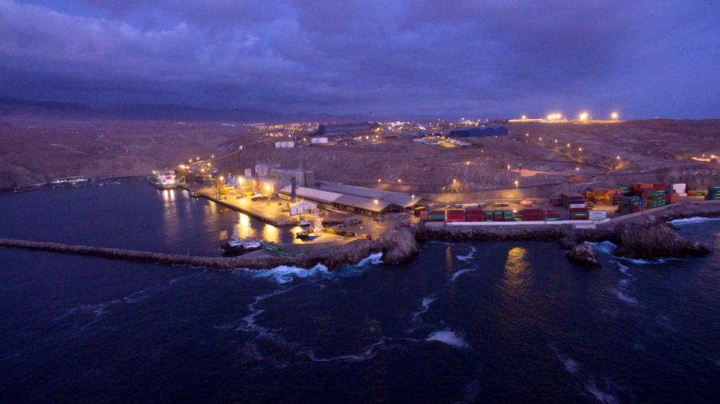
PLAN DE NEGOCIOS 2018

Slide 2
Estructura de la Presentación
Introducción
Aspectos Generales de la Infraestructura Concesionada
Resumen Ejecutivo: Principales Indicadores y Metas alcanzadas al 2017
Objetivos y Agenda de Trabajo para el 2018
Otros Aspectos Relacionados a la Concesión 2018
Conclusiones

Slide 3
I. Introducción

Slide 4
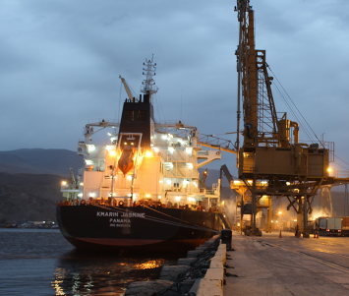
Introducción
Antecedentes
Primer puerto concesionado del Perú 1999
Modalidad: Licitación pública
Objeto: construcción, conservación y explotación del TPM
Parámetros de regulación:
  El pago Inicial fue de US$ 9.6MM
  Las mejoras obligatorias comprometidas suman US$ 6.2MM
  Tarifas máximas reguladas
  Retribución al Estado

Slide 5
II. Aspectos Generales de la Concesión

Slide 6
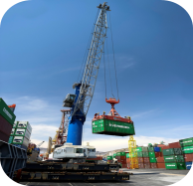
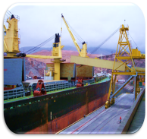
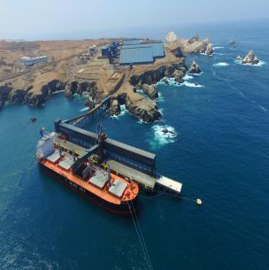
Infraestructura
Muelle A y B
Carga: Contenedores, graneles limpios, fertilizantes, carga fraccionada, líquidos.
Calado de 10 metros
Naves de 245 metros de eslora.
Muelle C
Carga: Embarque de minerales, clinker, fertilizantes.
Calado de 10 metros
Naves de 245 metros de eslora.
Muelle F
Carga: Embarque de minerales
Calado de 18 metros
Naves de 205 metros de eslora.

Slide 7
III. Resumen Ejecutivo. Principales Indicadores y Metas Alcanzadas en el 2017

Slide 8
a. Inversiones Ejecutadas

Slide 9
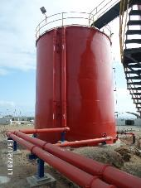
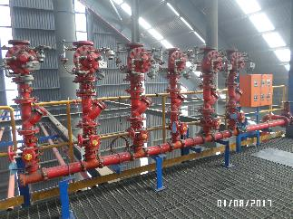
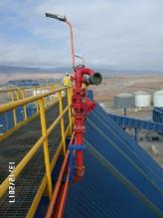
a. Inversiones Ejecutadas
Proyecto: Mejoramiento del SCI del Amarradero F
Descripción:
Implementación de tanque de lucha contra incendios de 310m3 de capacidad y un SCI en las torres de transferencia, puente de conexión a almacenes y coberturas de almacenes en el muelle F.
Inicio de Obra : 26 de abril 2017
Término de Obra : 14 de setiembre 2017
Inversión total : US$ 1’762,169.34

Slide 10
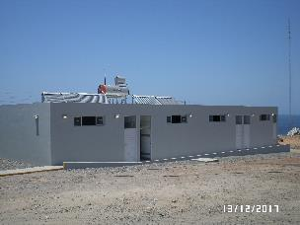
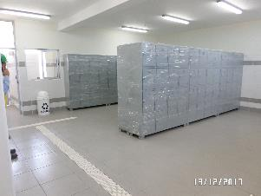
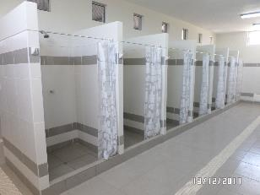
a. Inversiones Ejecutadas
Proyecto: Construcción del Modulo de Bienestar en el Muelle F
Descripción:
Construcción del nuevo centro de Bienestar en el muelle F, que consta de duchas, vestidores y servicios higiénicos,
Área : 243.00 m2
Capacidad : 192 colaboradores
Inicio de Obra : 09 de agosto 2017
Término de Obra : 21 de noviembre 2017
Inversión total : US$ 241,205.70

Slide 11
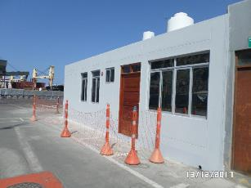
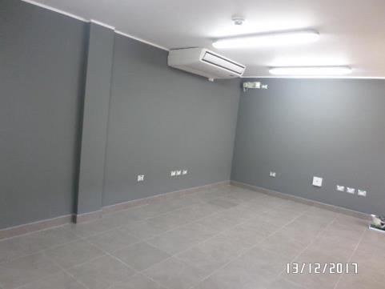
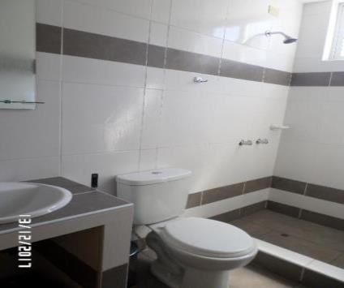
a. Inversiones Ejecutadas
Proyecto: Construcción del Modulo de Aduanas, puerta 2
Descripción:
El modulo esta construido y diseñado para el uso de Aduanas Perú, para un total de 04 operadores en las áreas de oficina general, comiso, reposo y SSHH/ducha y pasillo.
Área : 63.43 m2
Capacidad : 04 personas
Inicio de Obra : 18 de setiembre 2017
Término de Obra : 01 de diciembre 2017
Inversión total : US$ 57,516.37

Slide 12
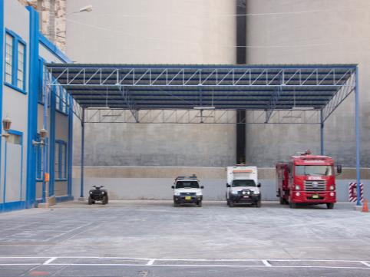
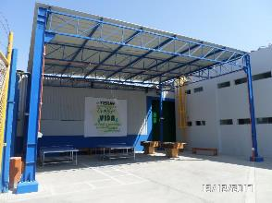
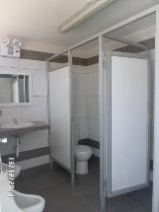
a. Inversiones Ejecutadas
Proyecto: MISCELANEOS
Descripción:
Coberturas metálicas en la zona de LCI y esparcimiento
Implementación zona de esparcimiento y SSHH
Mejoras en los SS.HH del muelle C.
Área : 270.00 m2
Inicio de Obra : 18 de setiembre 2017
Término de Obra : 01 de noviembre 2017
Inversión total : US$ 130,180.50

Slide 13
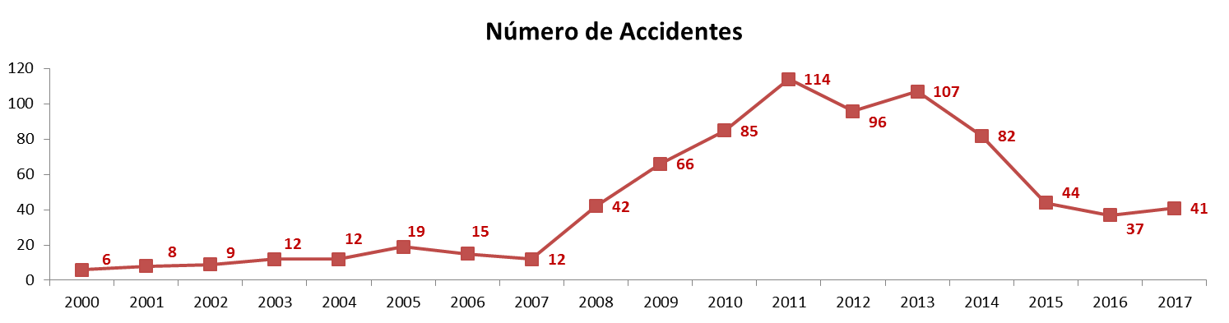
b. Aspectos Operativos i. Operaciones - Accidentes
-62%
Accidente Tipo A: Accidente con daños materiales
Accidente Tipo B: Accidente con daños materiales y heridos
Accidente Tipo C: Accidente con daños materiales, heridos y/o fallecidos

Slide 14
b. Aspectos Operativos i. Operaciones – Crecimiento de carga y productividad
Crecimiento promedio TM = 9.2% anual
Crecimiento promedio productividad = 7.3% anual
Crecimiento promedio naves = 3.7% anual

Slide 15
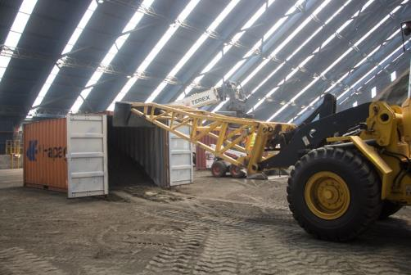
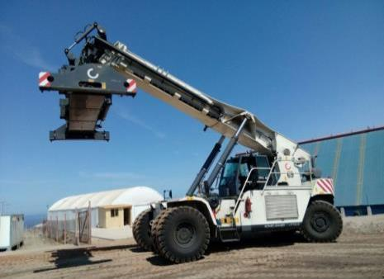
b. Aspectos Operativos i. Operaciones - Hitos
Operación de homogenización y mezcla de calidades de concentrado de cobre en el sistema de minerales C; Consolidado de concentrado de cobre en contenedores en el sistema de minerales F.
Adquisición y puesta en marcha de la grúa portacontenedores Reach Stacker G09.
Recepción de nuevas cargas de exportación en áreas de almacenamiento como Puzolana, Oxido de cal y carga de importación como cemento asfáltico.
Sostenibilidad y mejora continua del Proyecto "Incremento de Productividad en las Operaciones" . Cinta Verde
Implementación del Plan Estratégico TISUR, el cual contempla el Plan de Productividad Operaciones y el Proyecto de Cultura de Productividad

Slide 16
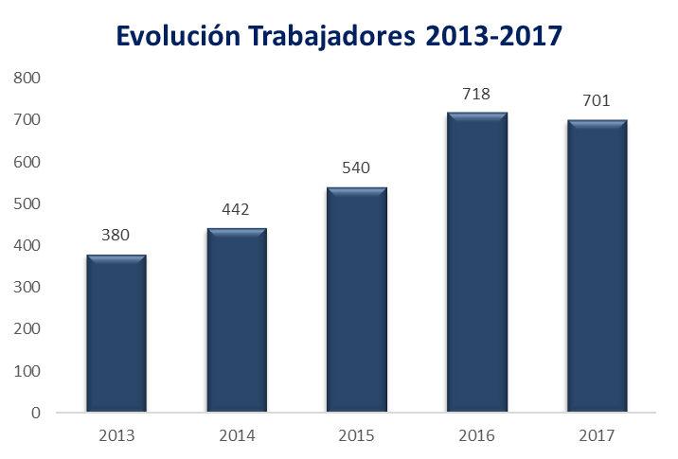
b. Aspectos Operativos i. Operaciones – Crecimiento de personal

Slide 17
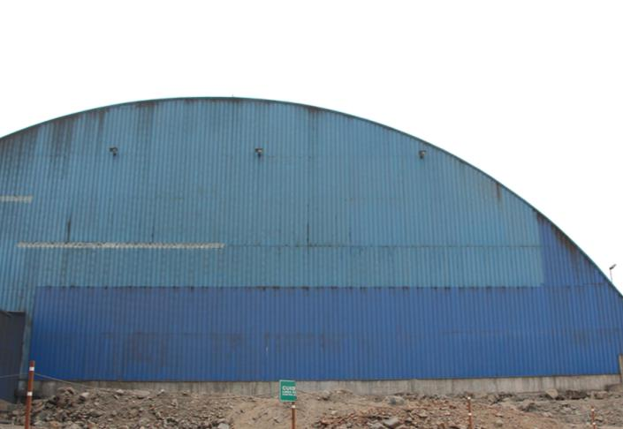
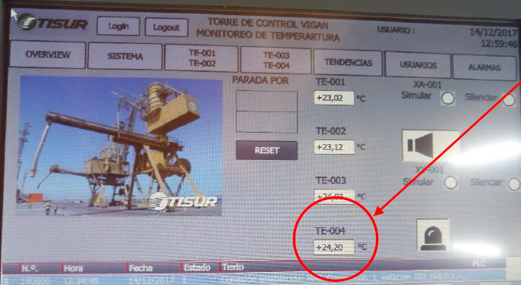
b. Aspectos Operativos ii. Mantenimiento
Integración de tablero de control con sensores para monitoreo de la temperatura en la torre Vigan.
(US$ 20,000)
3era etapa de cambio de coberturas de los almacenes C2 y C3: almacén, recepción, tímpano ingreso (US$ $160,702.00)
Coberturas dañadas
Coberturas nuevas

Slide 18
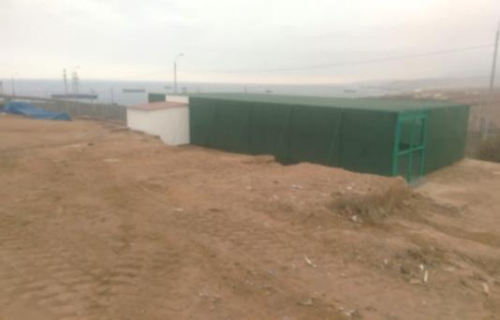
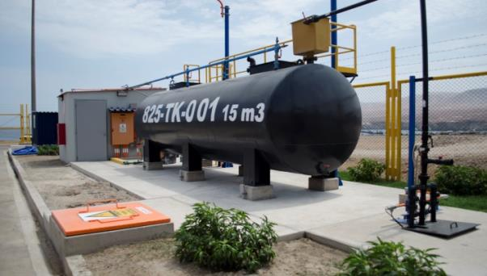
b. Aspectos Operativos iii. Medio Ambiente
Planta de Tratamiento de Residuos Orgánicos
Compost
Transformación de residuos orgánicos en fertilizante.
(US$ 16,923.00)
Planta de Tratamiento de Aguas Grises (PTAG)
Transformación de aguas de uso doméstico para reúso en pozas de sedimentación.
(US$ 14,461.00)
Reducir la generación de residuos orgánicos
Reutilizar el 100% del agua

Slide 19

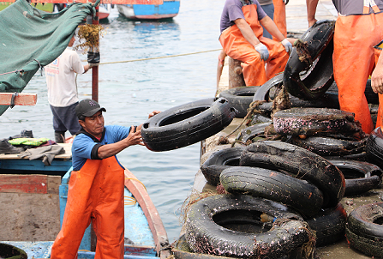
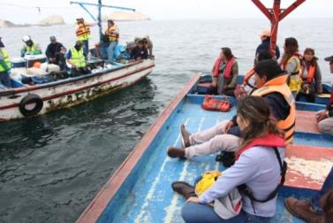
b. Aspectos Operativos iii. Medio Ambiente (Afianzamiento de la cultura ambiental)
Campaña limpieza de playas, promoviendo el cuidado y limpieza de playas a través de paneles informativos y charlas de sensibilización.
Talleres educativos, Identificación de problemas ambientales en la provincia y propuestas de solución para elaborar proyectos sostenibles.
Limpiezas marinas, con la participación de las asociaciones pesqueras, se realizaron 02 limpiezas al año, retirando aprox. 7 toneladas de residuos del fondo marino.
Comité de monitoreo participativo, formado por miembros de la comunidad, autoridades , personal civil, principales dirigentes y líderes de opinión, el comité es capacitado en técnicas de monitoreo ambiental y biológico.

Slide 20
b. Aspectos Operativos iv. Seguridad

Slide 21
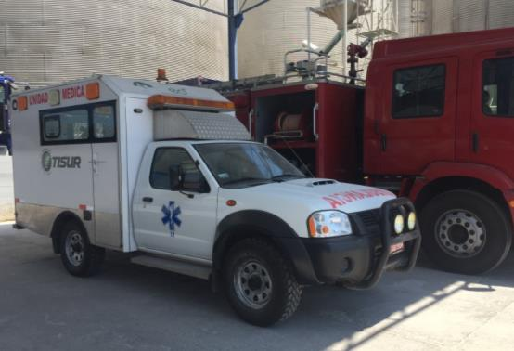
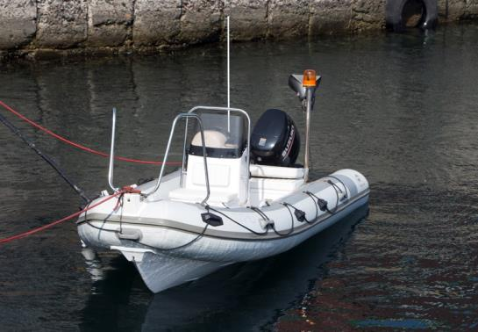
b. Aspectos Operativos iv. Seguridad
Se cumplió con el objetivo de reducir al 10% el IFA.
El índice de enfermedades ocupacionales es cero.
Se dieron 19,459.00 horas hombre capacitadas (10,687.50 en el 2016)
Se adquirió una equipo de rescate acuático ZODIAC
Se adquirió una ambulancia tipo 3.

Slide 22
c. Aspectos Económicos y Comerciales
Tráfico e ingresos portuarios

Slide 23
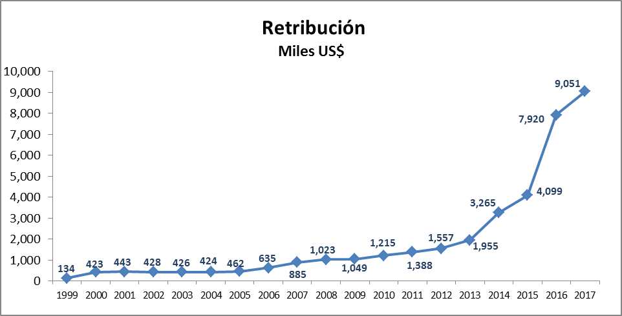
c. Aspectos Económicos y Comerciales
Evolución retribución al Estado

Slide 24
c. Aspectos Económicos y Comerciales
Reclamos

Slide 25
d. Aspectos Administrativos y Financieros
Ganancias y Pérdidas

Slide 26
d. Aspectos Administrativos y Financieros
Pólizas de Seguros

Slide 27
d. Aspectos Administrativos y Financieros
Carta Fianza

Slide 28
IV. Objetivos y Agenda de Trabajo 2018

Slide 29
a. Inversiones
Estimación de Inversiones 2018 - 2021

Slide 30
b. Aspectos Operativos i. Operaciones
Granelización de nitrato de amonio del cliente ORICA:
Dada la necesidad del cliente de despachar nitrato a granel y no en Big Bag, lo que cambia el modelo de la Logistica, es que en forma conjunta se comenzó a trabajar en un sistema que cumpla con dichas necesidades logrando iniciar los despachos de las primeras cisternas en el mes de noviembre, la cual se ha perfeccionado y esta lista para cumplir con los volúmenes pactados.
Adquisición de mezcladora de fertilizantes cliente EQUILIBRA
Este es un proyecto que se ejecutara en el mes de mayo, lo que conllevará a una mejor homogenización de la carga.
Cambio layout operativo de recepción del cliente Antapaccay e implementación brazo robótico para retiro de muestras.
Dada la necesidad de que el cliente Antapaccay tenga una muestra mas representativa de su carga previa al descarguío se implementará y modificará una nueva zona de muestreo donde estará un brazo robótico con el cual se extraerá las muestras, esto conlleva a hacer modificaciones al actual layout y zona de muestreo donde Antapaccay colocará este brazo robótico.

Slide 31
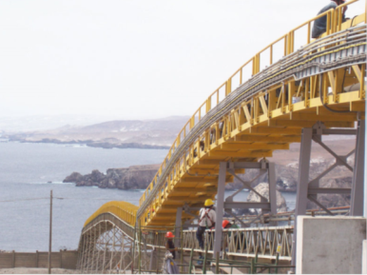
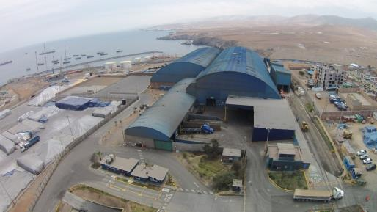
b. Aspectos Operativos ii. Mantenimiento - Plan
Conforme al programa de Mantenimiento, se continuará con el cambio de coberturas de los almacenes de concentrado de mineral C2 y C3.
  Cambio de la Faja Tubular – Minerales C
  Instalar un Sistema de Aspiración de Polvo en el túnel de recepción de graneles.

Slide 32
c. Aspectos Económicos y Comerciales

Slide 33
d. Aspectos Administrativos y Financieros

Slide 34
VI. Otros Aspectos

Slide 35
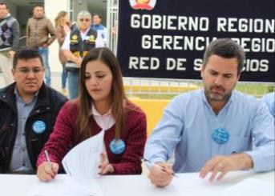
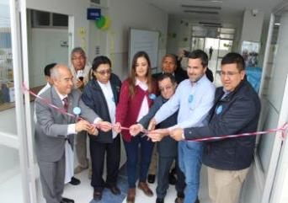
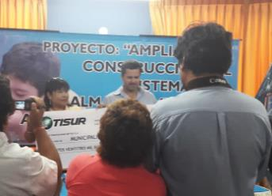
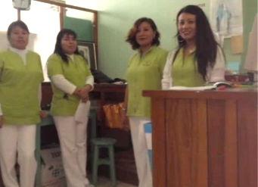
a. Impacto sobre el desarrollo económico social
2017 Salud
Financiamiento profesionales de la salud
Alianza: Gobierno Regional Arequipa/Red de Salud (Islay)
Personal Contratado: 04 médicos, 02 enfermeras,
02 obstetrices (para 03 centros de salud)
Inversión:
S/. 299,508.00
Mejora de ambientes y equipos en Centros de Salud.
Alianza: Gobierno Regional Arequipa/Red de Salud (Islay)
CCSS intervenidos: 03 (Matarani, Villa Lourdes, Alto Inclán)
Inversión:
S/. 503,395.28
Proyecto de agua potable: Reservorio 4
Alianza: Municipalidad Distrital de Islay
Beneficiados: Distrito de Islay (MDI)
Inversión:
S/. 523,717.58
Financiamiento personal técnico e implementación Policlínico SMP
Único Centro de Rehabilitación en la Provincia
Beneficiados: Provincia de Islay
Inversión:
S/. 117,000.00

Slide 36
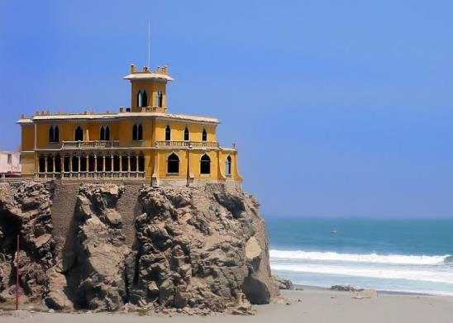
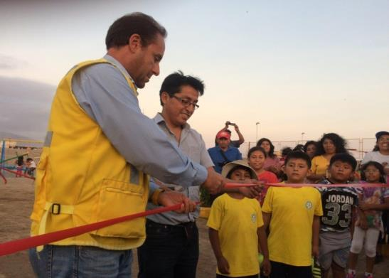
a. Impacto sobre el desarrollo económico social
2017 Infraestructura
CASTILLO FORGA: Restauración y puesta en valor
Alianza: Gobierno Regional de Arequipa
Inversión: S/. 200,000.00
Mejoramiento de áreas comunes: AVIS, sector pesquero, otros
Beneficiados: AVIS Villa el Pescador (Local Comunal), AVIS Matarani 2000 (Parque Recreacional), IPA El Faro (Cobertura para zona de recepción de embarque, tecle y brazo pescante)
Inversión: S/. 135,300.00

Slide 37
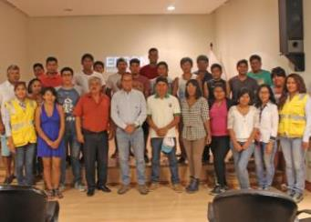
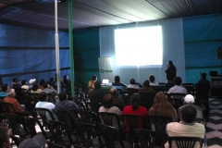
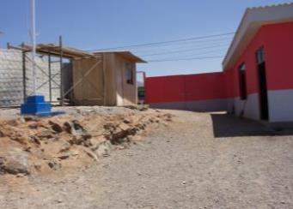
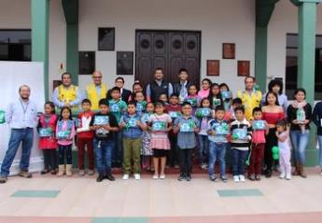
a. Impacto sobre el desarrollo económico social
2017 Educación
Beca TISUR
Beneficiados: 67 jóvenes de la Provincia de Islay
Centros de Formación: ISEP Jorge Basadre, SENATI, CETEMIN
Inversión:
S/. 500,000.00
Capacitación al sector pesquero
Beneficiados: Buzos Artesanales, Extractores Marisqueros y Pescadores de la Provincia de Islay
Inversión:
S/. 23,100.00
Fortalecimiento de la educación
Alianza: UGEL Islay
Beneficiados: 09 IEI del Distrito de Islay (Infraestructura e Implementación)
Inversión:
S/. 244,200.63
TISUR premia tu esfuerzo
Beneficiados: 36 niños/jóvenes y 31 colaboradores
Inversión:
S/. 34,777.70

Slide 38
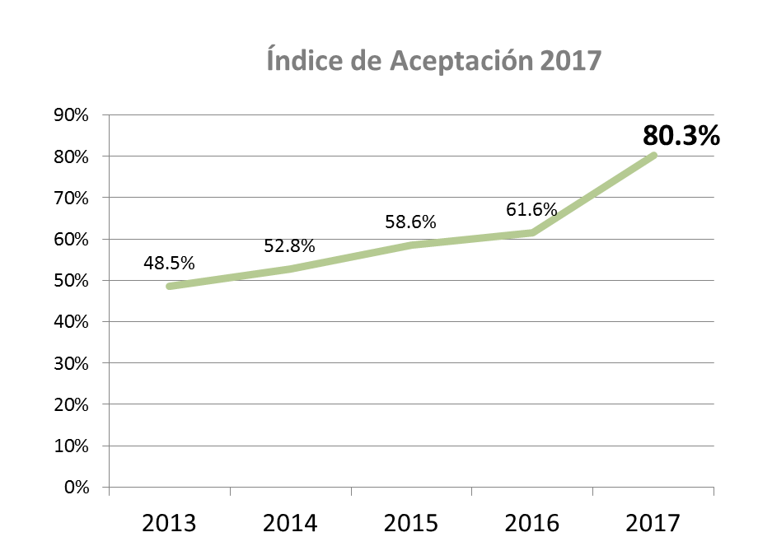
a. Impacto sobre el desarrollo económico social
2017
  Estudio de Imagen Corporativa en la Opinión de los Pobladores en los distritos de Islay y Mollendo
  Identificación y gestión con los principales grupos de interés.
  Encuestas y Focus Group en Matarani y Mollendo para conocer el nivel de aceptación que tiene TISUR en su zona de influencia.
  Presupuesto ejecutado 2017
  Plan de Gestión de Responsabilidad Socioambiental.
  Plan de Comunicaciones.

Slide 39
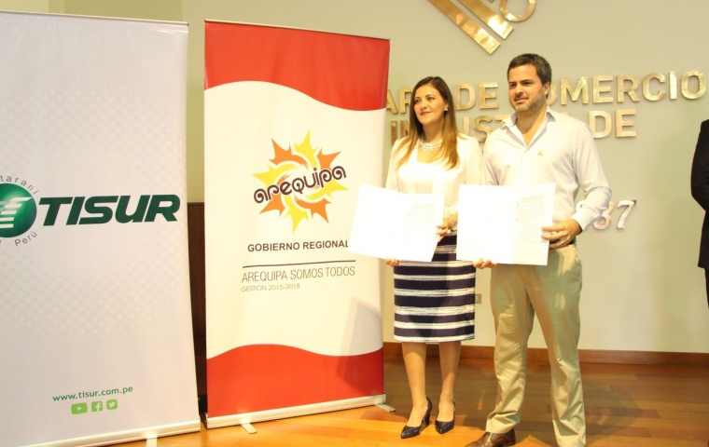
a. Impacto sobre el desarrollo económico social
2018
El 19.12.17 se firmó convenio con el Gobierno Regional de Arequipa para el financiamiento de la contratación de 13 profesionales de salud, para atención en Centros de Salud de Matarani y Mollendo.
Inversión: S/. 628,342.08

Slide 40
a. Impacto sobre el desarrollo económico social
2018 Obras por Impuesto
Ley 29230 Permite a la empresas , disponer hasta el 50% de IR anual para obras por impuestos
Disponibilidad de TISUR para obras por impuestos 2018 es de 25 Millones de Soles.
Mejoramiento del servicio de transitabilidad vehicular y peatonal de la Avenida Arequipa – Matarani
Inversión 4.1 millones de soles
Vía de evitamiento - Cocachacra
Inversión 5.9 millones de soles
Mejoramiento del Servicio de Educación Inicial de 03 Instituciones Educativas Iniciales Mollendo
Inversión 7.2 millones de soles
Construcción e Implementación de pabellón para la Universidad Nacional San Agustín – Sede Mollendo
Inversión 5.6 millones de soles
Inversión proyectada para Obras por impuestos 2018: 22.8 millones de soles

Slide 41
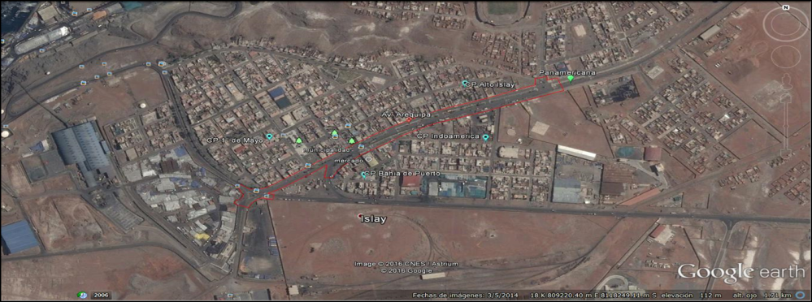
a. Impacto sobre el desarrollo económico social
2018 Obras por Impuesto
Mejoramiento del servicio de transitabilidad vehicular y peatonal de la Avenida Arequipa – Matarani
Avance Actual:
Expediente Técnico – Concluido.
Inversión :4.1 millones de soles
Plazo :150 días Calendario de Ejecución (5 meses)
Se entregó expediente técnico. a la Municipalidad Distrital de Islay, para inicio de tramites para Ejecución. - Pendiente de respuesta de Contraloría para abril.

Slide 42
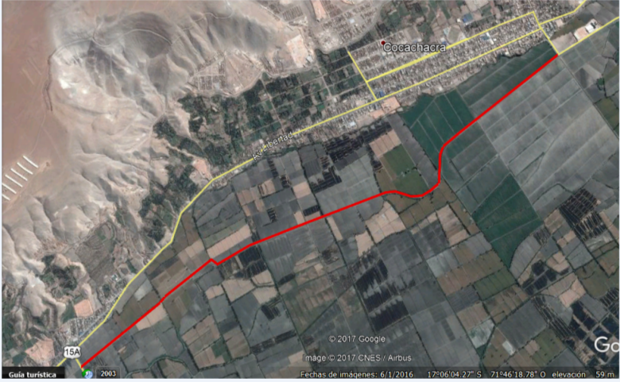
a. Impacto sobre el desarrollo económico social
2018 Obras por Impuesto
Vía de evitamiento – Cocachacra
Material : Pavimento Flexible (Asfalto)
Longitud : Aprox. 5 KM
Inversión : 5.9 millones de soles
Plazo :180 días Calendario de Ejecución (6 meses) – Aún no cuenta con perfil viable.
Cocachacra
Mollendo
Vía actual de vehículos pesados hacia Cocachacra (cruza la ciudad)

Slide 43
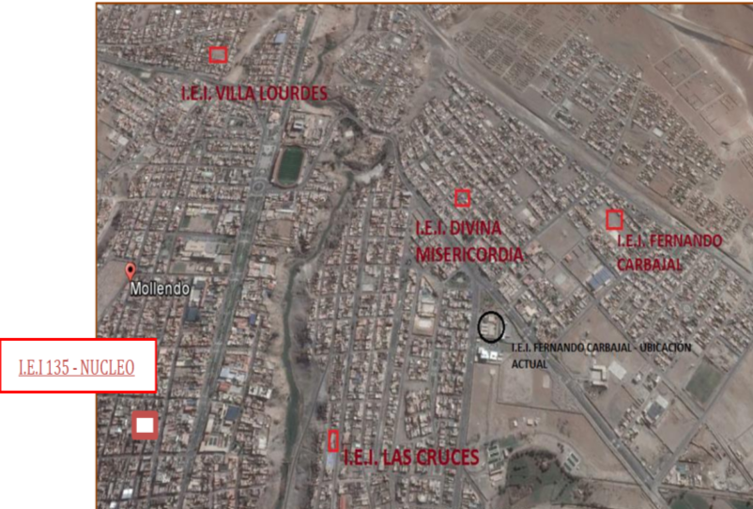
a. Impacto sobre el desarrollo económico social
2018 Obras por Impuesto
Mejoramiento del Servicio de Educación Inicial de 03 Instituciones Educativas Iniciales Mollendo
Edificaciones nuevas con mobiliario,
equipos y material educativo según función de cada IEI.
Inversión 7.2 millones de soles
Plazo : 180 días Calendario de Ejecución (6meses)
El 02.03.2018 se lanzó el
concurso de Consultor y Ejecutor.
Otorgamiento de la Buena Pro: 19.03.2018

Slide 44
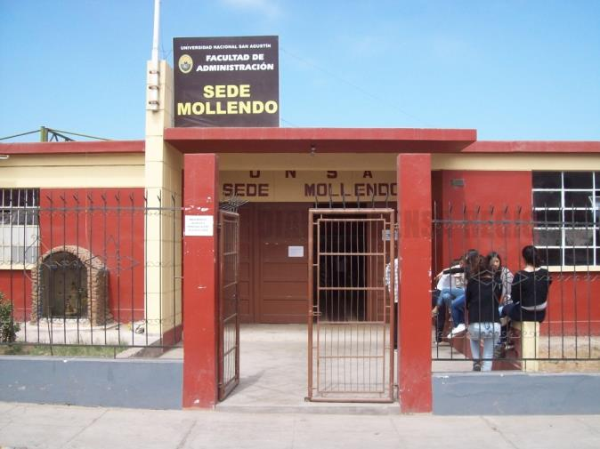
a. Impacto sobre el desarrollo económico social
2018 Obras por Impuesto
Construcción e Implementación de pabellón para la Universidad Nacional San Agustín – Sede Mollendo
Avance actual:
La obra cuenta con Perfil Viable.
A la espera de aprobación del Expediente Técnico.
Inversión : 5.6 millones de soles
Plazo :240 días Calendario de Ejecución (8 meses)

Slide 45
VII. Conclusiones

Slide 46
Conclusiones
Continuando con las operaciones en el Amarradero F, se embarcó 4.2 MM de toneladas de concentrado de cobre, 40% más que en el 2016, lo que conlleva a la generación de oportunidades laborales en la zona de influencia.
Durante el 2017 se ejecutaron obras por USD $ 2.1 MM, permitiendo mejorar la seguridad en nuestras operaciones y comodidad de nuestros colaboradores.
En el 2017 se movilizó 6.9 MM de toneladas, esto representa un crecimiento de 8%, para el presente año se proyecta movilizar 7.4MM de toneladas, 6% más que el 2017.
Con nuestra política de tolerancia cero, incremento de las capacitaciones a los trabajadores y aumento de los reportes de incidentes, logramos reducir los accidentes en un 28% en comparación al año anterior.
Con la firma de la 3ra Adenda del Contrato de Concesión, se destinó USD $1.3MM para Responsabilidad Social distribuidos entre Salud, educación, infraestructura y bienestar social.
En Responsabilidad Social nuestros programas están enfocados a las necesidades de nuestra zona de influencia, logrando una aceptación del 80% de la población que ve al puerto como un generador de bienestar en la calidad de vida de la comunidad. (20% mas en relación al año anterior)
Durante el 2018 se invertirá un total de USD 3.2MM, lo que permitirá seguir operando con el mismo nivel de eficiencia en todo el TPM.

Slide 47
PLAN DE NEGOCIOS 2018

